Slide 1
Getting Started with MiniNet
2016-10-26

Slide 2
Class Material
All class material can be found in:
https://github.com/wangjin0818/Advanced-Computer-Network
Python tutorial:
http://www.pythondoc.com/pythontutorial27/index.html#

Slide 3
Toolkit
Anaconda： (https://www.continuum.io)
A python environment include essential library
Mininet： (http://mininet.org/)
Mininet creates a realistic virtual network, running real kernel, switch and application code, on a single machine (VM, cloud or native)
Wireshark: (https://www.wireshark.org/download.html)
SSH Client： Putty
(http://www.chiark.greenend.org.uk/~sgtatham/putty)
FileZilla Client:
(https://filezilla-project.org/)

Slide 4
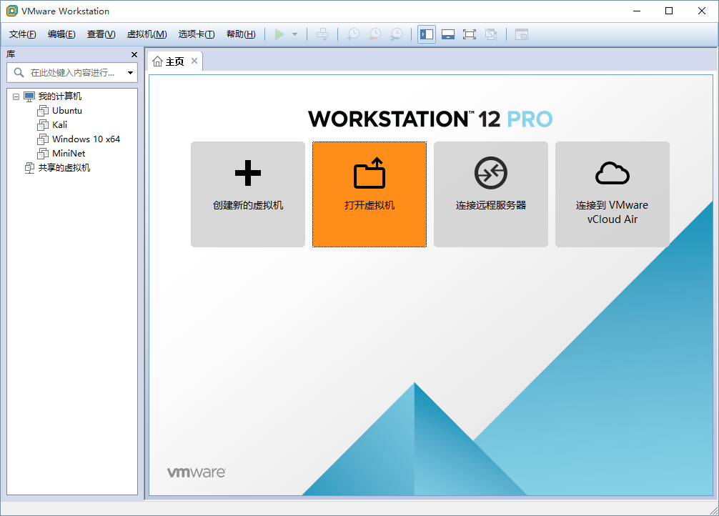
打开虚拟机

Slide 5
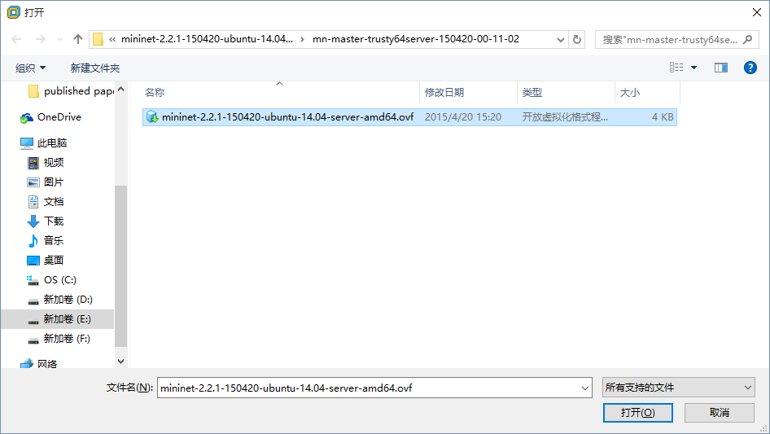
选中已下载MiniNet的ovf文件

Slide 6
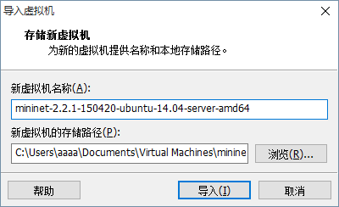
配置虚拟机名称和路径

Slide 7
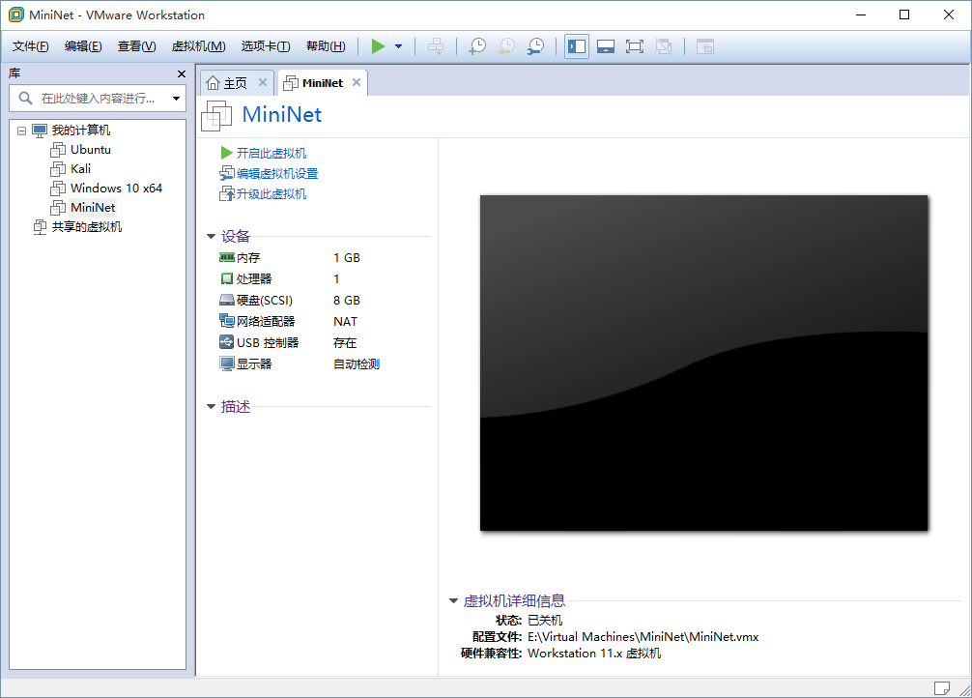
编辑虚拟机设置

Slide 8
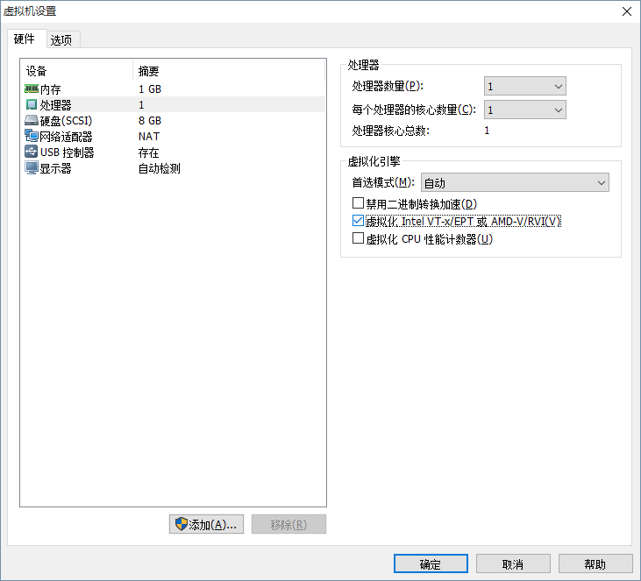
在CPU选项卡中确保硬件虚拟化已选中，网络设置为NAT模式

Slide 9
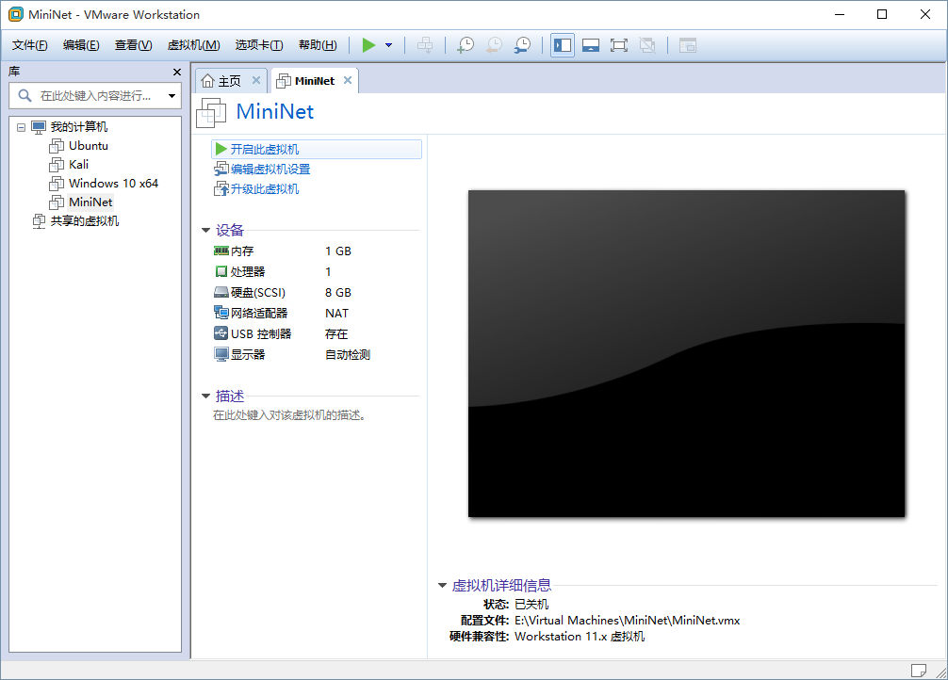
开启MiniNet虚拟机

Slide 10
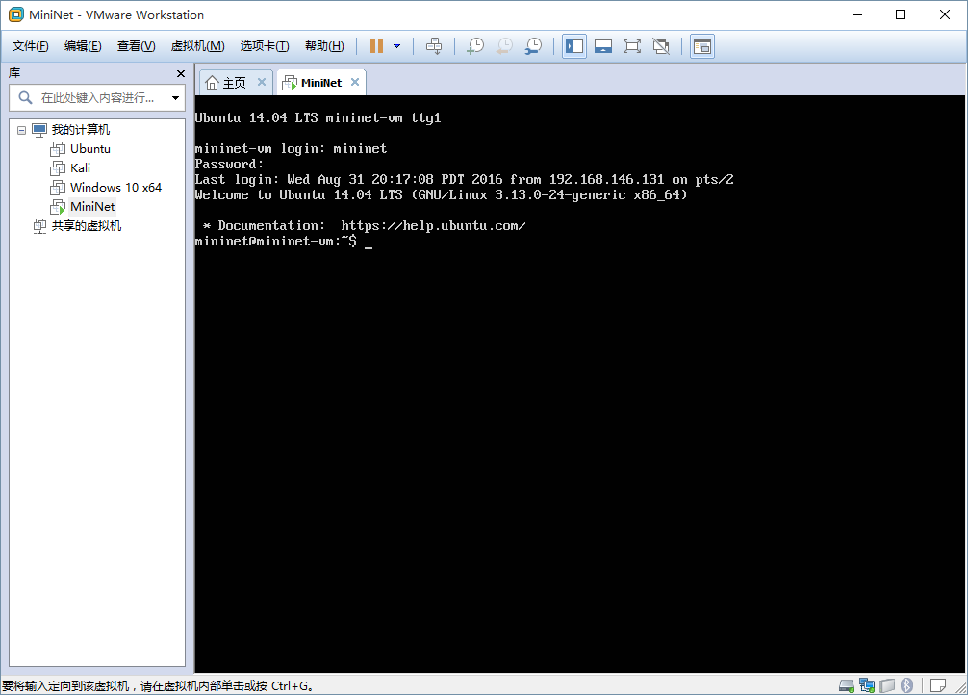
登陆 用户名：mininet 密码: mininet (全小写)

Slide 11
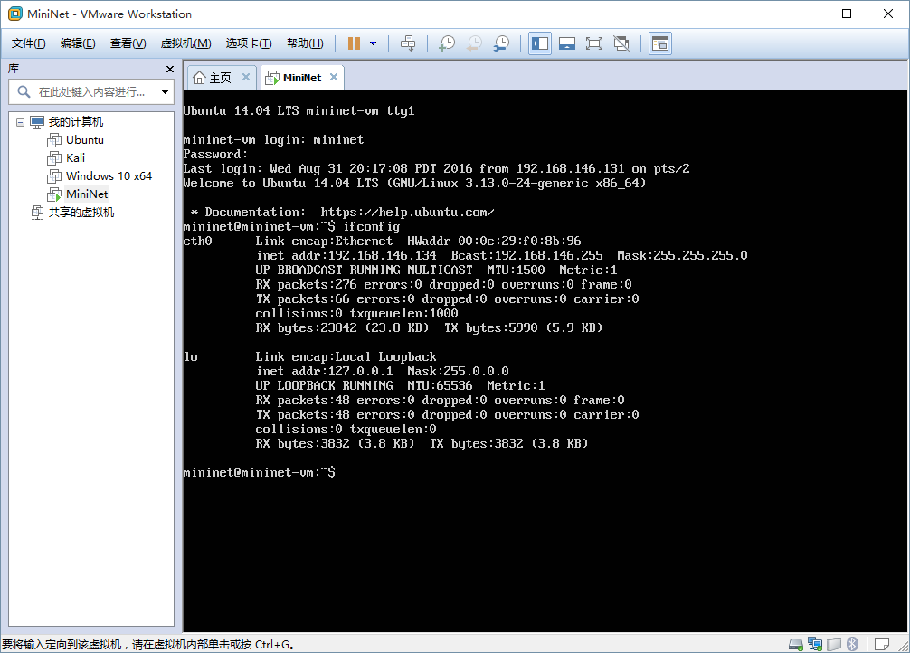
1.鼠标此时被Vmware占用，可以使用ctrl+alt弹出 2.使用ifconfig查看

Slide 12
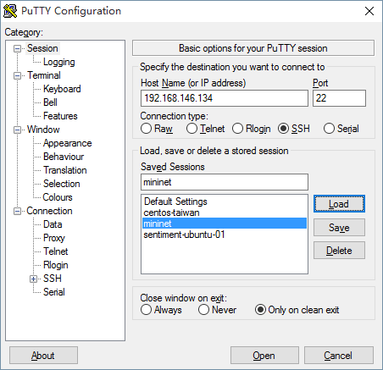
使用ssh客户端登陆 登陆IP为之前的eth0网卡 端口若无更改都为22，协议为SSH

Slide 13
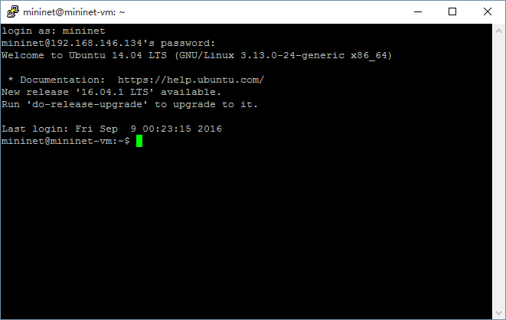
登陆后等同于Vmware的 虚拟机界面

Slide 14
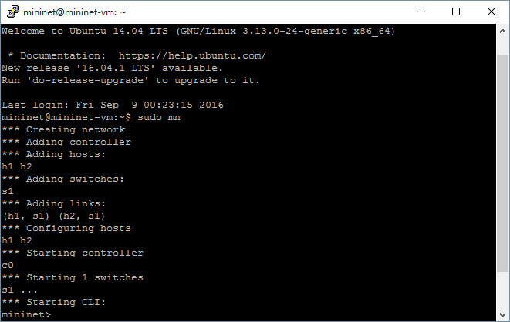
进入mininet控制台 使用命令sudo mn

Slide 15
一些简单的操作
Display Mininet CLI commands:
mininet> help
Display nodes:
mininet> nodes
Display links:
mininet> net
Dump information about all nodes:
mininet> dump

Slide 16
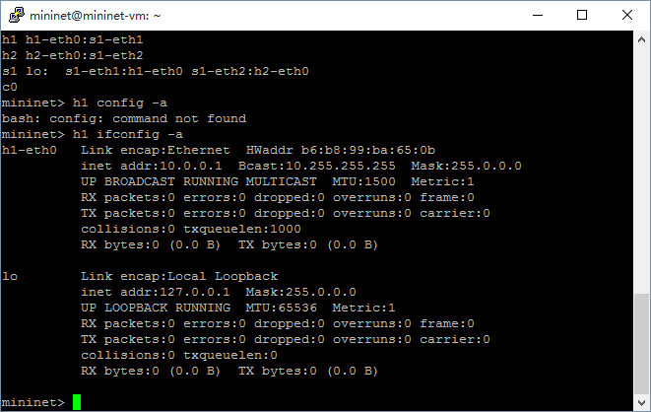
一些简单的操作
mininet> h1 ifconfig -a

Slide 17
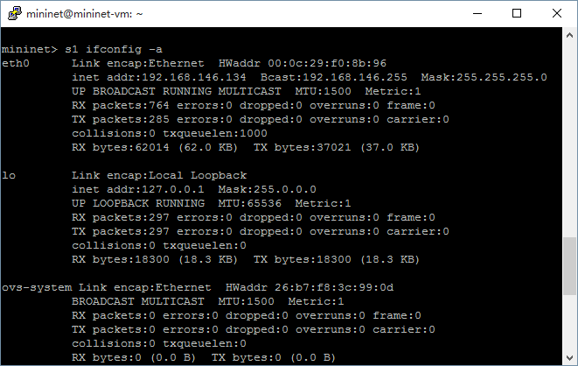
一些简单的操作
mininet> s1 ifconfig -a

Slide 18
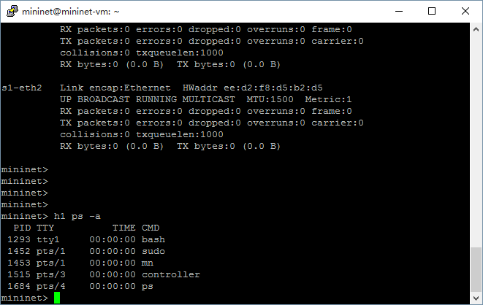
一些简单的操作
mininet> h1 ps –a
mininet> s1 ps -a

Slide 19
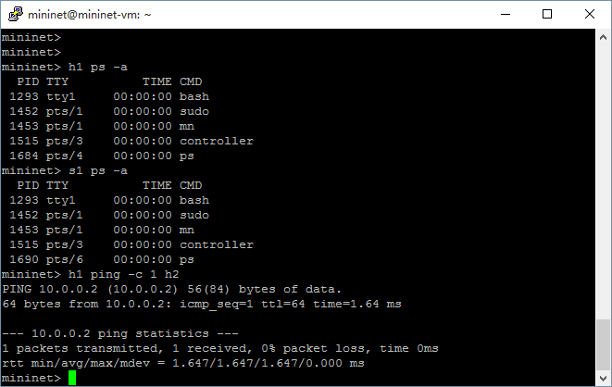
测试联通性
mininet> h1 ping -c 1 h2

Slide 20
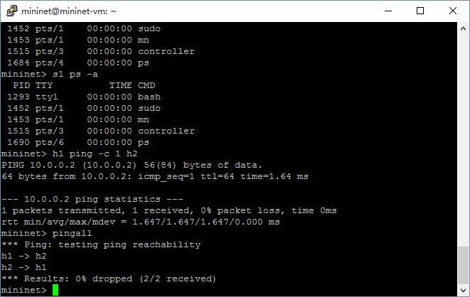
测试联通性
mininet> pingall

Slide 21
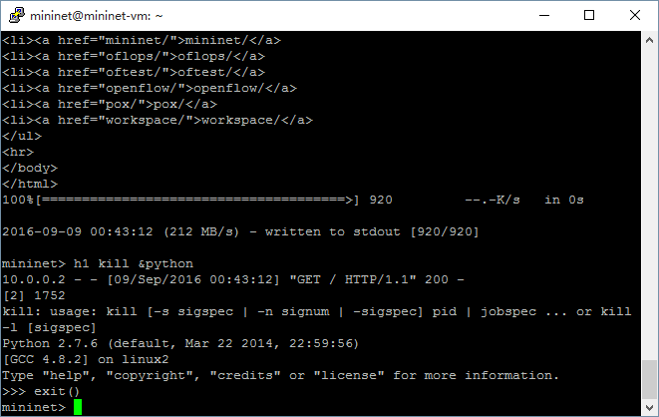
运行一个简单的http服务器及客户端
mininet> h1 python -m SimpleHTTPServer 80 &
mininet> h1 ps -a
mininet> h2 wget -O - h1
...
mininet> h1 kill %python
mininet> exit

Slide 22
清理
如果mininet崩溃了，可以在linux bash使用$ sudo mn -c

Slide 23
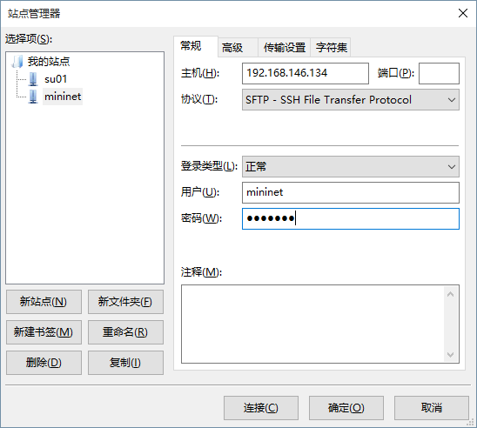
使用python来创建网络，并测试联通性
使用FileZilla可以通过ssh协议往虚拟机上传送文件
当然也可以使用vi，通过复制粘贴的方式在虚拟机上创建文件

Slide 24
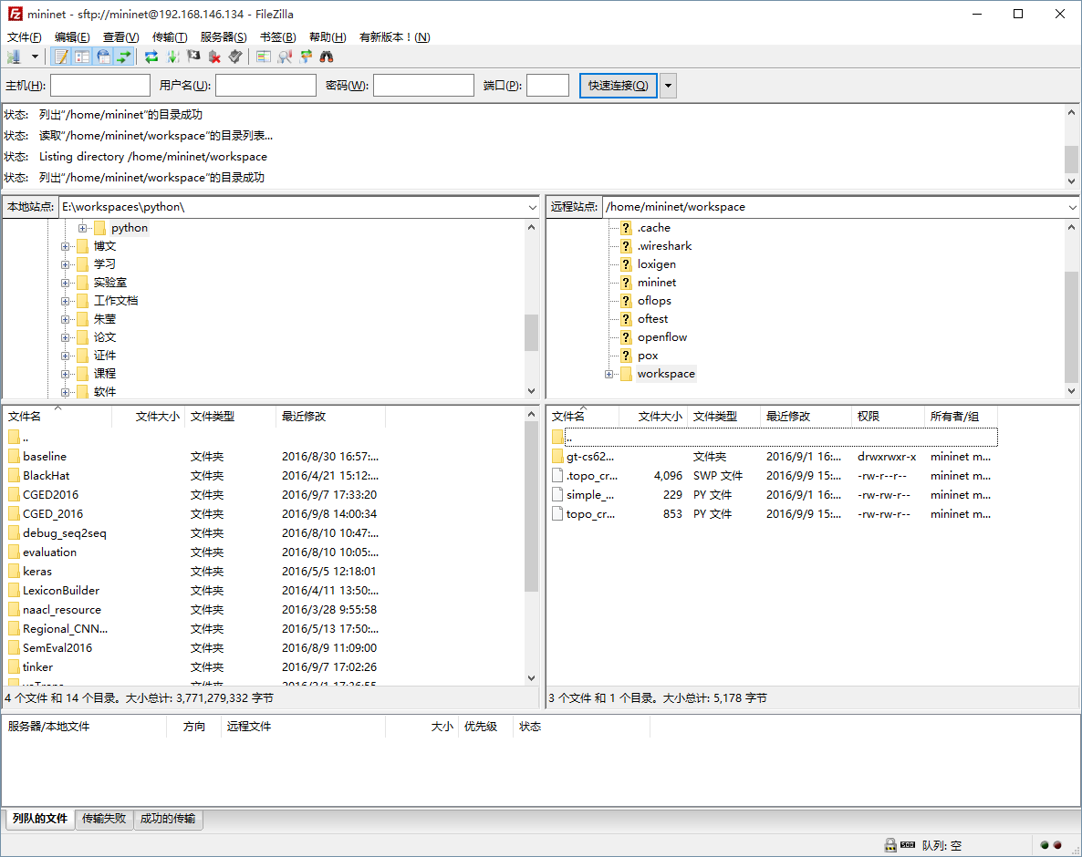
通过客户端将宿主机的文件传送至虚拟机

Slide 25
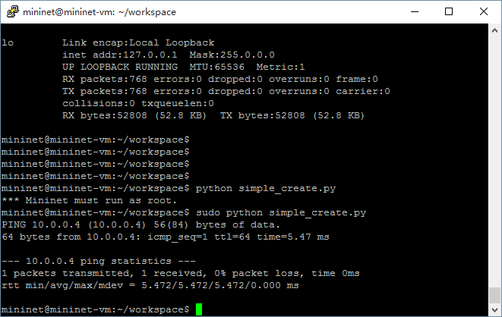
运行python程序
sudo python simple_create.py

Slide 26
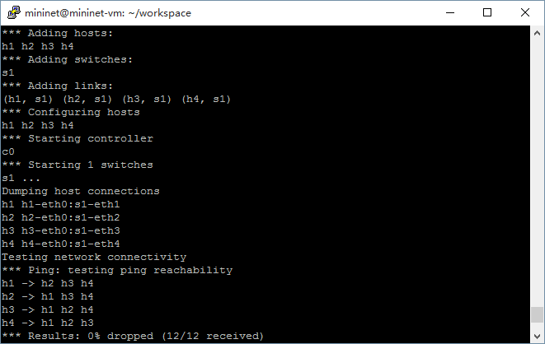
运行python程序
sudo python topo_create.py

Slide 27
More tutorial plz check:
Introduction to MiniNet
https://github.com/mininet/mininet/wiki/Introduction-to-Mininet

